Slide 1


Slide 2

Programa de Desenvolvimento Gerencial
Criar um ambiente de valorização da gestão e dos gestores por meio de estratégias de aprendizagem contextualizadas para o desenvolvimento de lideranças com ênfase no desenvolvimento das competências gerenciais gerais requeridas.

Slide 3
Programa de Desenvolvimento Gerencial
Objetivos Estratégicos e Diretrizes Institucionais
Competências Gerenciais
Desenvolvimento Gerencial

Slide 4
Competências
Atualização Ciclo 2018 - 2022
Análise de Conteúdo
Análise de documentos institucionais para o ciclo 2018-2022 (Relatório Congresso Interno, Relatório de gestão, Prestação de Contas)
Atualização das Competências da Gestão e Gerenciais
Workshop interno com equipe da Escola Corporativa
Desdobramento das Competências Gerenciais (revisão)
Desdobramento em Conhecimentos e Comportamentos
Validação das Competências de Gestão e Gerenciais
Reunião com Diretor
Identificação da demanda
Análise da relevância das competências do ciclo 2013-2017
Reuniões Internas com a Equipe
Novo ciclo de gestão
Validação Câmara Técnica Gestão
Mineração de Dados
Resultado Mineração de Dados
Observações nas falas institucionais
Observações em entrevistas
Pesquisa de Conceitos em papers / Journals
Pesquisa do PDG

Slide 5
Competências Gerenciais Gerais
Desenvolver competências e inspirar a equipe para o alcance dos objetivos, incentivando e reconhecendo as conquistas individuais e coletivas, compartilhando a visão de futuro para a área, promovendo a justiça social e a defesa da diversidade geracional, racial, étnica, religiosa, equidade de gênero e acessibilidade.
Fortalecer a transparência na gestão da Integridade, Riscos e Controles Internos, por meio de ações integradas em rede e do uso conscientes dos recursos, estabelecendo a conexão entre metas e orçamento que gerem projetos, programas e ações orientados estrategicamente
Promover a implementação da estratégia orientada pelas atividades de prospecção e considerando os desafios políticos e técnicos apresentados pelo ambiente interno e externo.
Contribuir para geração, apropriação e transformação de conhecimentos e tecnologias, fortalecendo as parcerias internas e externas e formação de redes colaborativas, voltadas para a solução de problemas e superação de desafios.
Atuar nas situações de conflito e violência no trabalho, fortalecendo a democracia, o diálogo e a construção coletiva nas relações sociais de trabalho considerando fatores políticos, econômicos, sociais, estruturais e culturais internos e externos à Fiocruz e suas unidades.

Slide 6
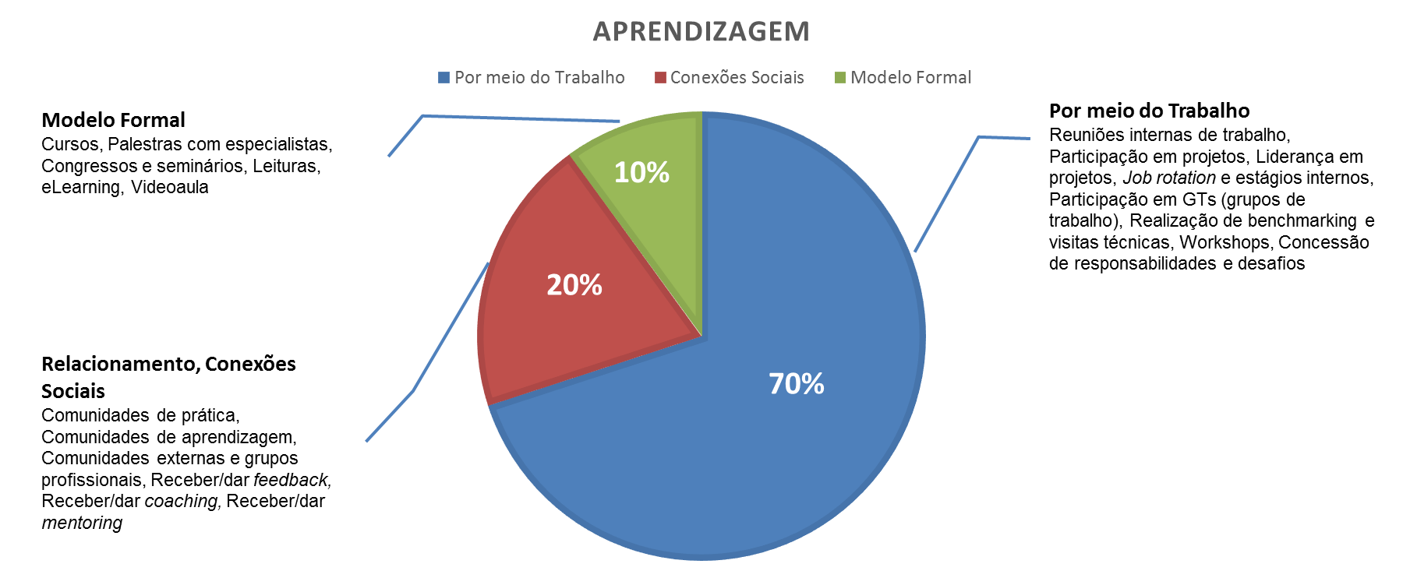
PDG - Estratégias de aprendizagem

Slide 8
PDG – Ações Previstas
LIDERANÇA E RESULTADOS
AÇÃO | OBJETIVO | PERÍODO
Palestra Interativa | Especialistas abordam diferentes temas relacionados a gestão. | Setembro 2018 Agosto 2019
Fórum de Ideias | Identificar boas práticas de gestão e elaborar planos de ação com base no compartilhamento de ideias e experiências de sucesso e ou fracasso, que promovam aprendizagem grupal. | Outubro 2018 Agosto2019
Oficina de Habilidades | Desenvolver habilidades de liderança, com base na própria experiência profissional, que contribuam para o exercício de uma liderança eficaz que equilibre o foco nos resultados com o cuidado com as pessoas. | Novembro 2018 Setembro 2019
Tutoria Programas de Formação Gerencial FGV – IMPM - IBEA/Field Project | Aprofundar aplicação de metodologias para a resolução de problemas reais e o debates e discussões a respeito dos desafios de uma Gestão Pública eficiente, eficaz e aberta à inovação. | Outubro/Novembro 2018
Curso Desenvolvimento de Competências Gerenciais FGV | Desenvolver nos gestores conhecimentos relacionados as Competências Gerenciais definidas pela instituição. | Março 2019
Ciclos de debate | Promover o alinhamento entre os conhecimentos gerados pelas ações de capacitação do PDG e as práticas de gestão já implantadas na instituição. | Abril 2019 Junho 2019 Setembro 2019
Trilha de Gestão de Conflitos | Contribuir com o desenvolvimento e na formação de gestores e melhoria do clima organizacional | Junho 2019

Slide 9
Pós-Graduação
AÇÃO | OBJETIVO | PERÍODO
Mestrado em Política e Gestão de C&T&I Saúde | contribuir para a formação de gestores comprometidos com processos dinâmicos de transformação institucional e de inovação gerencial. | 2018 2019
Mestrado Profissional em Administração Pública |  | 2018/2019
Grupo de Pesquisa - Governança em Rede | desenvolver um modelo de governança de redes | 2018
Educação Corporativa
AÇÃO | OBJETIVO | PERÍODO
Encontros de Educação Corporativa - metodologia de mapeamento de competências e desenvolvimento de trilhas de aprendizagem | Manter alinhamento com as Unidades em relação as metodologias de capacitação, para a efetiva gestão da capacitação. | Outubro – 2018 Novembro – 2018 Dezembro – 2018 Janeiro - 2019
PDG.com
AÇÃO | OBJETIVO | PERÍODO
Curso EAD | Contribuir para o desenvolvimento e a formação de gestores com a abordagem de temas de gestão, utilizando as mídias digitais. | Dezembro 2018 Julho 2019
Palestras no formato TED |  | Maio 2019 Setembro 2019

Slide 10






Nossos Parceiros

Slide 11
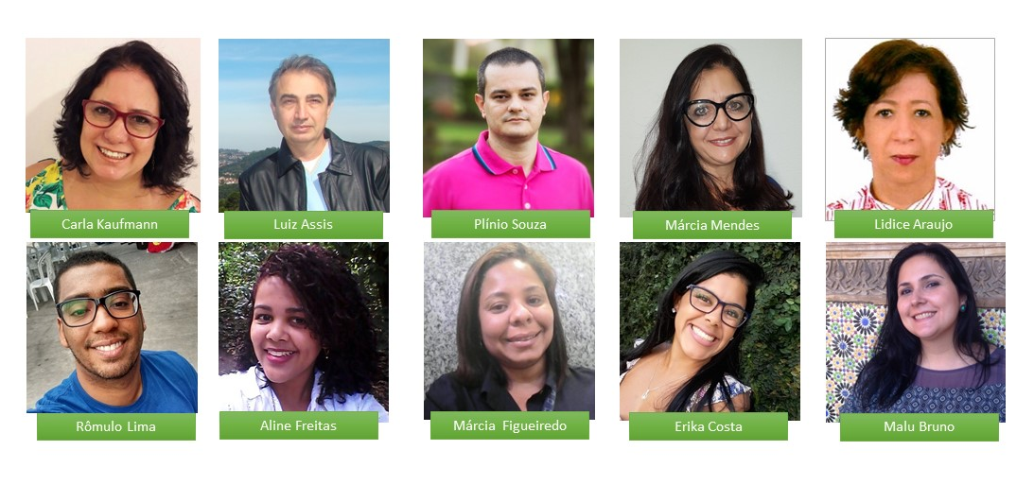
Equipe Escola Corporativa

Slide 12
Agradecimentos
Equipe da Escola Corporativa
Nossos parceiros internos e externos
Andréa da Luz
Priscila Lucas
Equipe Campus Virtual
Equipe ARCA
Equipe da Comunicação da Cogepe
Líderes educadores, que contribuem nos processos de formação

